Slide 1
第7章 认证加密和Kerberos
More Symmetric Crypto
Authenticated encryption and KERBEROS

Slide 2
认证加密模式
新的对称加密模式： Provide both confidentiality and authenticity
AE: Authenticated Encryption (认证的加密)
AEAD: authenticated encryption with additional data（not encrypted）（带有附加数据的认证加密）
The mode both encrypts and authenticates data with a single key.
The encryption and authentication is integrated; there is no need to worry about when to do what (i.e., Encrypt-Then-MAC vs. MAC-Then-Encrypt).
AEAD includes authentication over data that is not encrypted.w

Slide 3
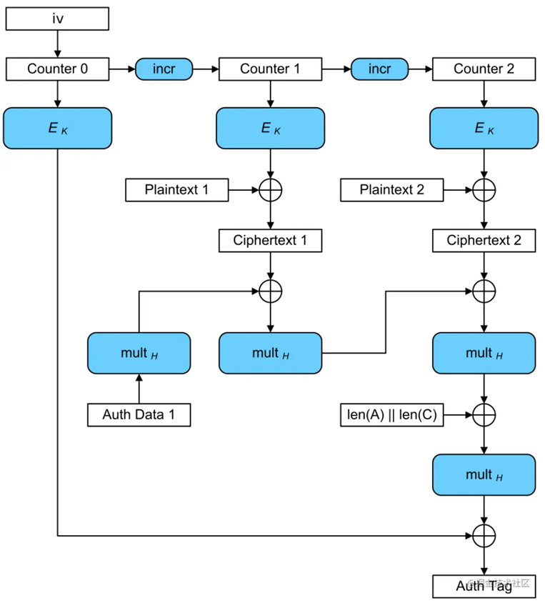
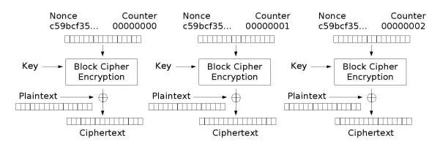
AES-GCM (Galois/Counter Mode)模式
GMAC+ CTR
GMAC (Galois message authentication code mode, 伽罗瓦消息认证码)
利用伽罗华域(Galois Field，GF，有限域)乘法运算计算消息的MAC值
CTR：计数器模式
参考：https://juejin.cn/post/6844904122676690951

Slide 4
其它的认证加密模式
AES-CCM： AES CBC和CBC-MAC的结合
ChaCha20-Poly1305 ： 作为AES的替代
ChaCha20： a stream cipher
Poly1305: a MAC algorithm
Both are designed by Daniel J. Bernstein
示例代码

Slide 5

Windows认证授权
安全账户管理器SAM:
Security Account Manager
存储本机上所有用户的口令hash值；

Slide 6
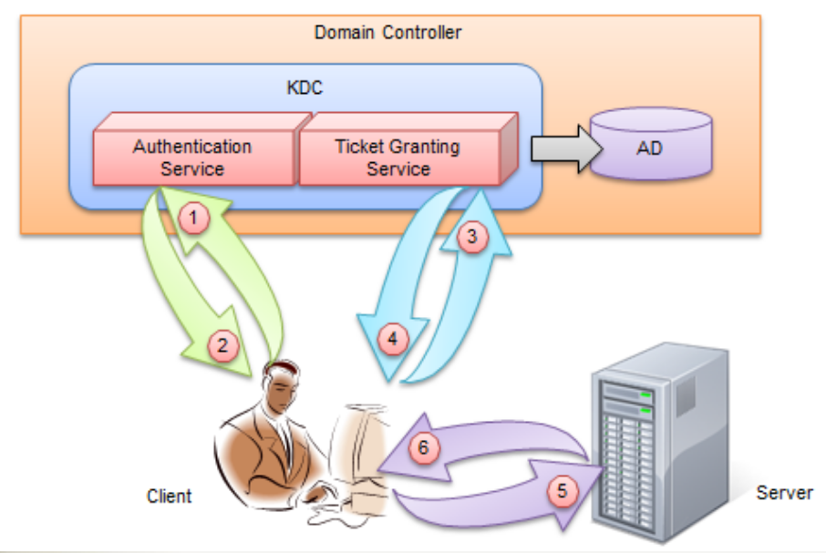
KERBEROS认证协议
使用对称加密来进行身份认证和授权的认证授权体系； AD: Account Database
Windows域是计算机网络的一种形式，其中所有用户帐户 ，计算机，打印机和其他安全主体都在位于称为域控制器的一个或多个中央计算机集群上的中央数据库中注册。 身份验证在域控制器上进行。 在域中使用计算机的每个人都会收到一个唯一的用户帐户，然后可以为该帐户分配对该域内资源的访问权限。

Slide 7
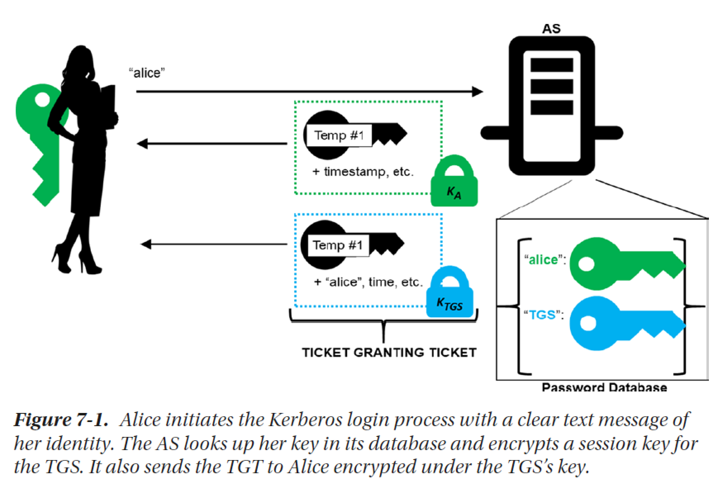

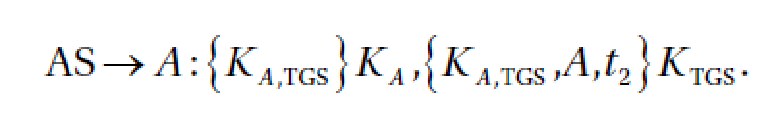
AS认证服务

Slide 8
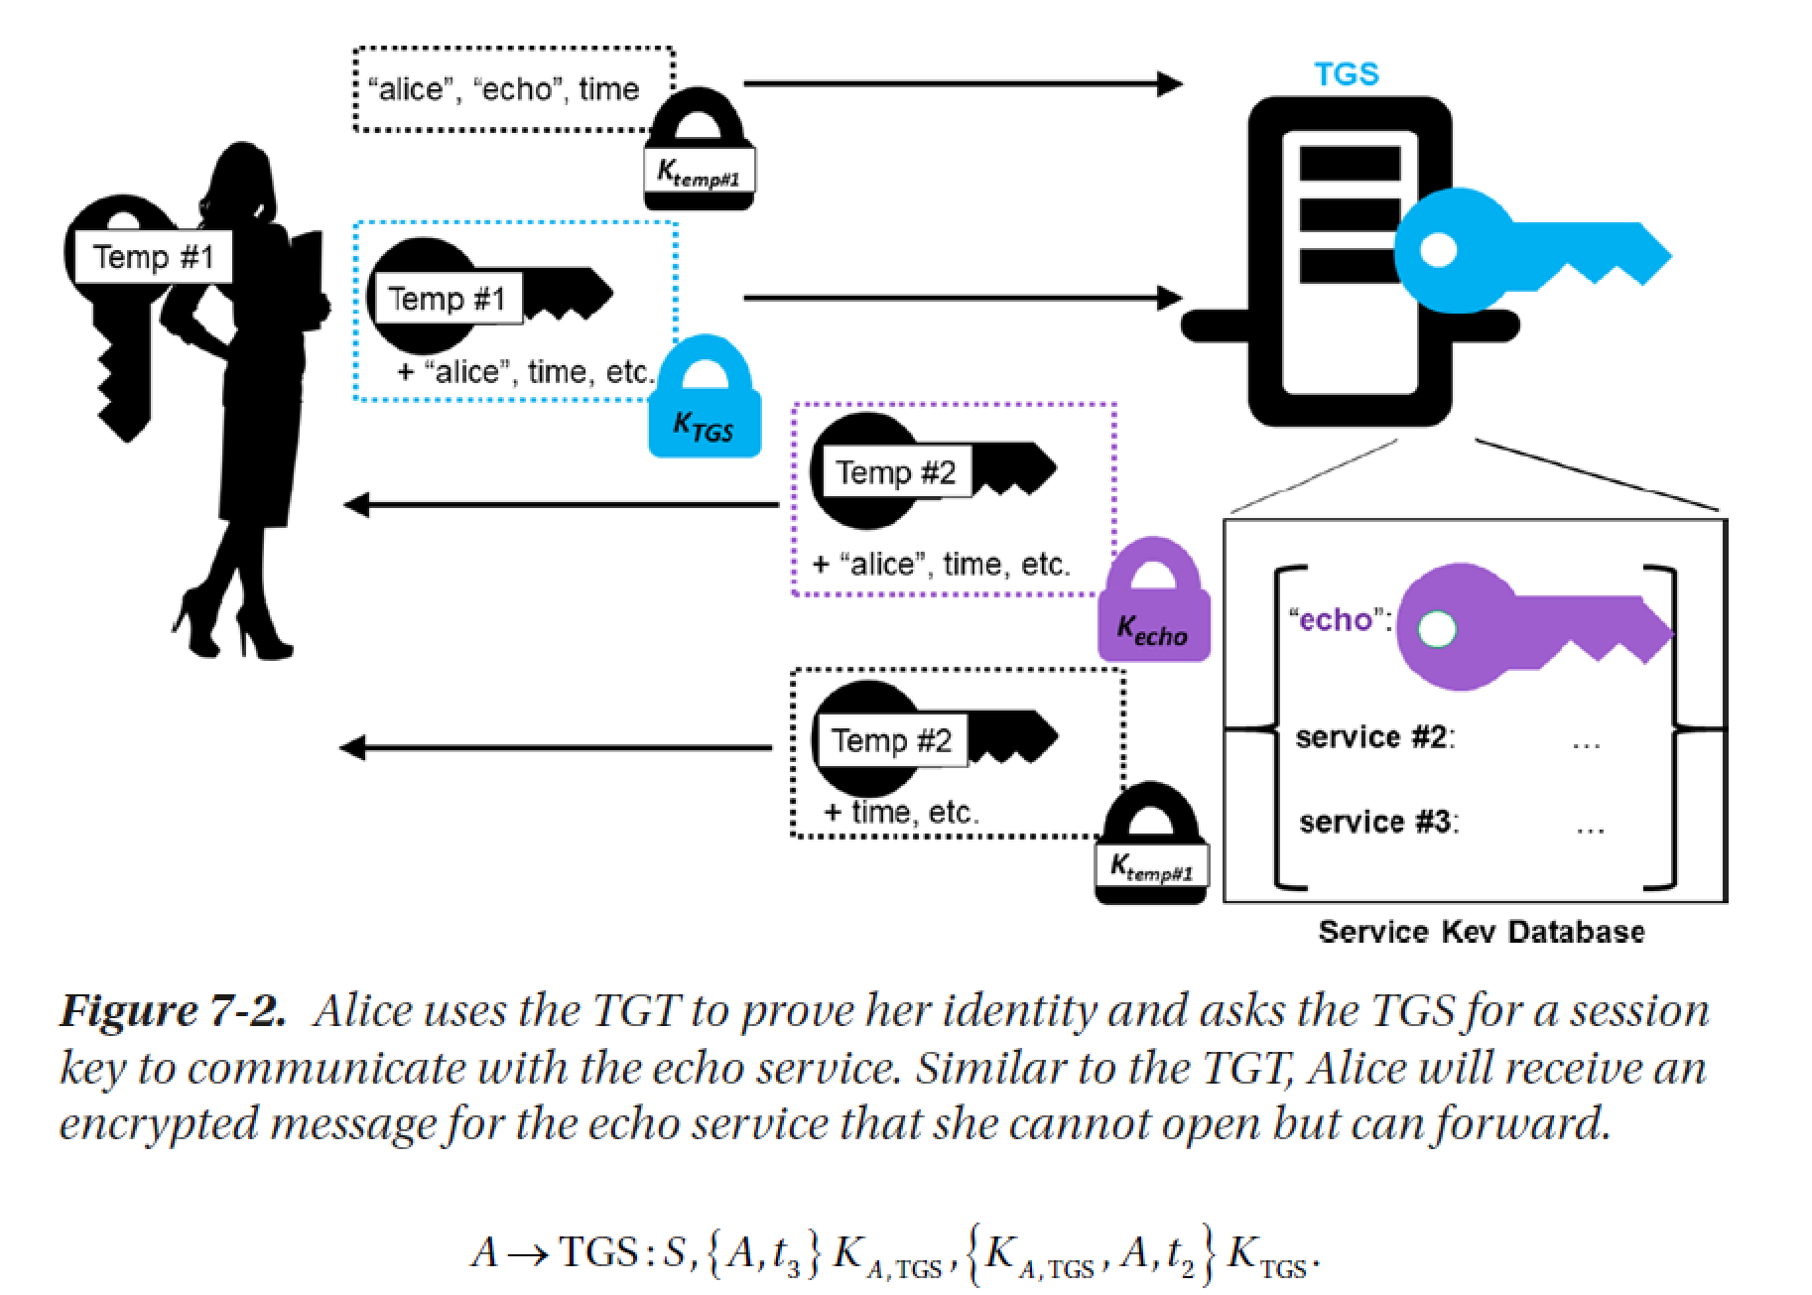

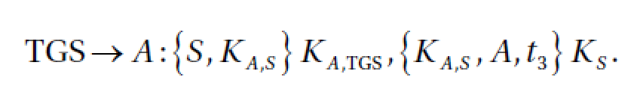
TGS授权服务

Slide 9
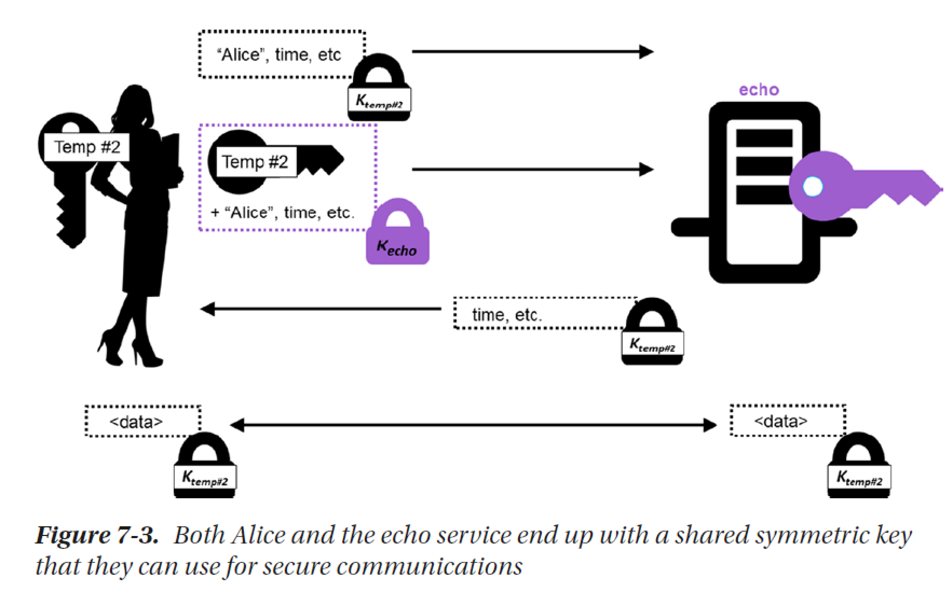
会话认证和密钥协商

